Slide 1
Отворен код/ свободен софтуер
и принципи
в Enterprise 2.0 архитектура
Богомил “Бого” Шопов
конференция “Линукс за българи”
09.2007, някъде следобед

Slide 2


Slide 3
Темите
Какви са
1. Какво е Уеб 2.0
2. Какво обхваща понятието
3. Какво е Е 2.0
4. Какви принципи има
5. Как се постигат в една компания
6. Примерни приложения
7. Край.

Slide 4
Уеб 2.0
Какво е
Уеб 2.0 като понятие е измислено през 2003 година от Тим О'Райли и е популяризирано през 2004 на специално създадената за това конференция.
Уеб 2.0 са второ поколение от уеб-базирани общества и
предоставени услуги,
като социални мрежи, уикита
и много други.

Slide 5
Уеб 2.0
Какво е
Основната им характеристика е комуникацията и сътрудничеството между потребителите за създаване на услугата или сайта.
Това не значи че технически във WWW се налагат нови спецификации и технически изисквания, а че се променя начина на използване на Уеб, като цяло.
Затова, не можем да говорим
за WWW 2.0, а само за
Web 2.0

Slide 6
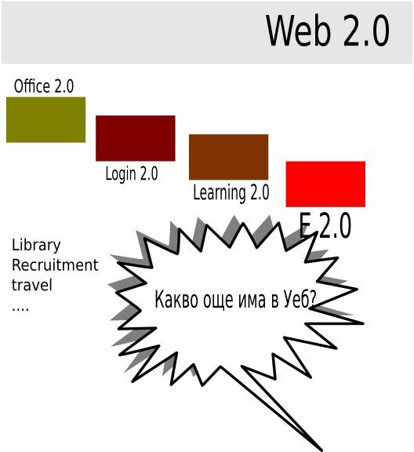

Slide 7
Уеб 1.0
Принципи
на
Дървовидна структура
Бюрокрация
Липса на гъвкавост
Липса на потребителски контрол/разчита се само на технологии
Централизирано
Екипите са в една сграда/ в една часова зона.
Необходимост от знания
Информационните системи са структурирани и управляеми
Мнооого сложни
Затворени/собственически стандарти
Всичко е планирано
Много време за излизане на пазара

Slide 8
Уеб 2.0
Принципи
на
Плоска структура
Подвижност, бързина
Гъвкавост
Потребителски – ориентирани технологии
Разпределено
Екипите са навсякъде
Прозрачност
Информационните системи са неочаквани
Просто
Отворени стандарти
По заявка
Малко време за излизане на пазара

Slide 9
SOA
Какво е
Набор от услуги, който комуникират една с друга, но са независими
и работят в разпределена среда. Oсновен модел на бизнеса.
Сложни приложения
Тежки стандарти
Фокусът е в интеграцията
Бизнес- насоченост

Slide 10
Уеб 2.0
пак за
Архитектура на участието
Мрежови ефект
Уеб-насоченост
Mashups
Уеб-сайтове съдържащи
инфомация от много източници

Slide 11

Знаете ли, че пингвините
са изчезващ вид?

Slide 12
WOA
А сега за
Web 2.0
Software as a service (on demand)
Applications as platform
SOA
WOA
Security
Ajax

Slide 13
Oтворена комуникация
Комуникацията е отворена, всеки може да я види
във фирмата.
Принципи:
Прозрачност,
Преизползване на информацията.
Възможност за обсъждания след
самото обсъждане

Slide 14
Споделени знания
Създаване на база от знания за по-късно
използване.
Принципи:
Колективни знания
Запазване на знанията

Slide 15
Всеки може
да участва
Инструментите за сътрудничество и комуникация
са достъпни за всички.
Принципи:
Авторство
Демокрация
Тhe Wisdom of Crowds
Why the Many Are Smarter Than the Few and How Collective Wisdom Shapes Business, Economies, Societies

Slide 16
Уеб- ориентиран
Използване на предимствата на уеб:
- връзки между документите и страниците
- търсене
- лесен достъп до всички
- възможност за работа он-лайн, офлайн
и отдалечено
- познато, познато, познато

Slide 17


Slide 18
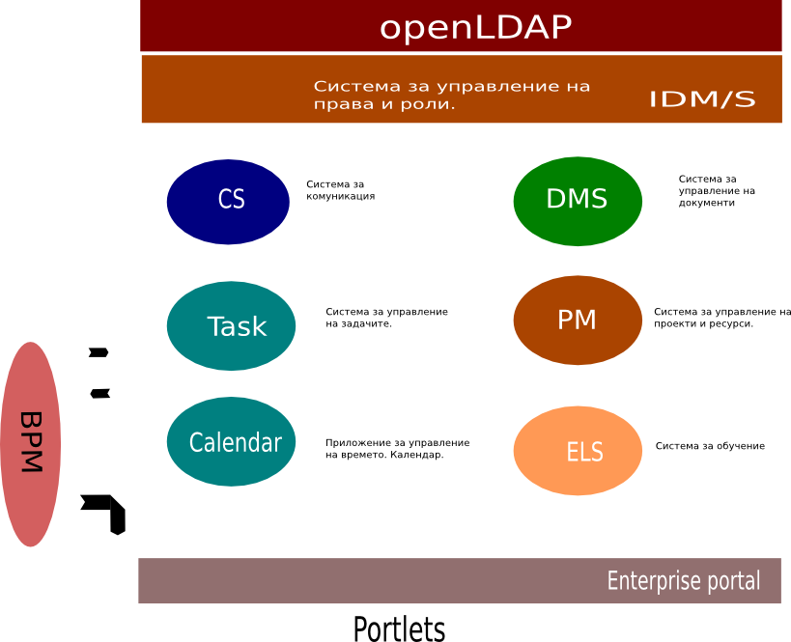
200 -300
потребителя

Slide 19
А сега за
FOSS
Работа
OpenXchange
OpenGroupware
Kollab
Alfresco
Zimbra
Liferay (!)
Jboss Portal
ezPublish
Midgard
Знания
MediaWiki
Комуникация
Jabber

Slide 20

Въпроси?
bogomil@spisanie.com
КРАЙ

Slide 21
Използвани са материали под свободен лиценз
на:
Swantje Hess & Jannis Pohlmann.
Larry Ewing, Simon Budig, Anja Gerwinski

